Slide 1
НОВЫЕ ТЕХНОЛОГИИ УДАЛЕНИЯ ОБРАЗОВАНИЙ ЖЕЛУДКА

Slide 2
ПОЛИПЫ
это опухолевые эпителиальные образования, имеющие доброкачественный характер, появляющиеся на внутренней стенке желудка.
Как правило, это заболевание характерно для пациентов среднего возраста (40-50 лет), но может встречаться и у более молодых людей и детей.

Slide 4
ПРИЧИНЫ РАЗВИТИЯ
хеликобактерная инфекция (полипы часто развиваются на фоне гастритов)
генетическая предрасположенность
согласно теорий эмбриональной дистопии, полипы желудка- это результат неправильного эмбрионального развития слизистой оболочки, когда гетеротопированная ткань, сохраняясь в слизистой оболочке с эмбрионального периода становится источником полипов.

Slide 5
КЛАССИФИКАЦИЯ
Гиперпластические полипы встречаются практически в 16 раз чаще, представляют собой разрастание клеток эпителия желудка и не являются истинной опухолью.
Аденоматозные полипы формируются из железистых клеток и представляют собой доброкачественные опухоли желудка с высоким риском перерождения в рак желудка(особенно это касается крупных образования, размером более двух сантиметров).
Аденоматозные полипы (аденомы желудка) в свою очередь подразделяются по гистологической структуре на тубулярные, папиллярные и папиллотубулярные опухоли (в зависимости от преобладания в опухолевой ткани трубчатых железистых, либо сосочковых структур).
Помимо морфологических особенностей полипы классифицируются по количеству (одиночные и множественные) и по размеру.

Slide 6
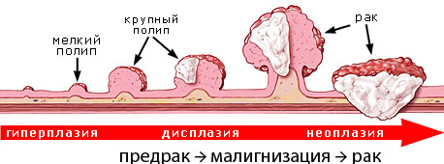
ОСЛОЖНЕНИЯ ПРИ ПОЛИПАХ ЖЕЛУДКА
формирование язв
внутреннее кровотечение
затруднение эвакуации пищи из желудка в двенадцатиперстную кишку вплоть до желудочной непроходимости
ущемление полипа привратником (для полипов на длинной тонкой ножке)
малигнизация

Slide 7
МАЛИГНИЗАЦИЯ
По данным В. Н. Сагайдак (1961), среди различных гистологических форм полипов малигнизация была только среди аденом — 75% (у 40 больных из 53). Автор отметил также зависимость малигнизации от размеров полипов.
При диаметре полипа до 1 см на операции малигнизация не была выявлена.
от 1 до 2 см — малигнизация выявлена в 13%
от 2 см и более — малигнизация среди оперированных — 51%.

Slide 8
ЗАБОЛЕВАЕМОСТЬ НАСЕЛЕНИЯ РОССИИ ЗЛОКАЧЕСТВЕННЫМИ НОВООБРАЗОВАНИЯМИ
В 2015 г. в Российской Федерации впервые в жизни выявлено 589 341 случай злокачественных новообразований (в том числе 270 046 и 319 335 у пациентов мужского и женского пола соответственно)

Slide 9
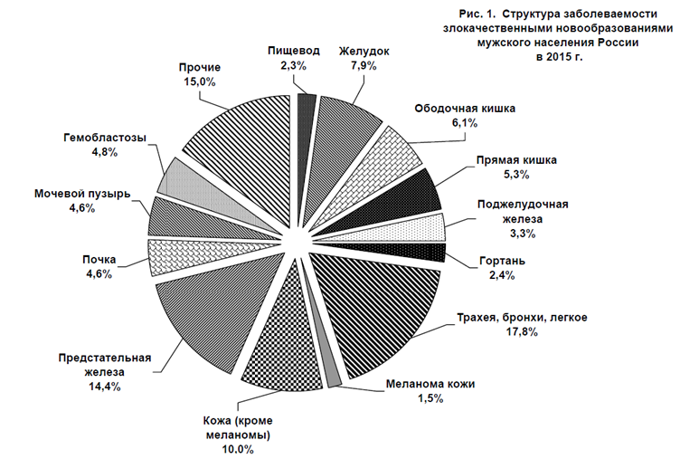

Slide 10
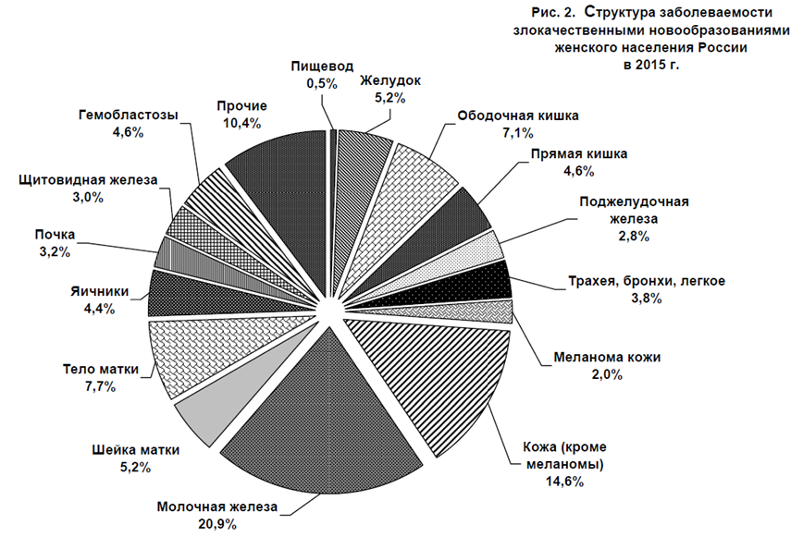

Slide 11
ЛЕЧЕНИЕ
Эндоскопическая полипэктомия
Открытая операция

Slide 12
ПРОТИВОПОКАЗАНИЯ
ОБЩИЕ
Нарушение свертывающей системы крови
2. Гемофилия
3. Гипертоническая болезнь с частыми кризами
4. Выраженная сердечно-дыхательная недостаточность
МЕСТНЫЕ
Малигнизированные полипы на широком основании, более 3 см. Необходимо выполнять онкологические обоснованные операции

Slide 13
КЛИНИЧЕСКИЙ МАТЕРИАЛ
 | 2015 | 2016 | 2017 (7 мес) | всего
Полипэктомия щипцами | 25 | 25 | 18 | 68
Полипэктомия петлей | 44 | 41 | 27 | 113
Полипэктомия лигатурным способом | 0 | 6 | 13 | 19
Всего: | 69 | 72 | 58 | 199

Slide 14
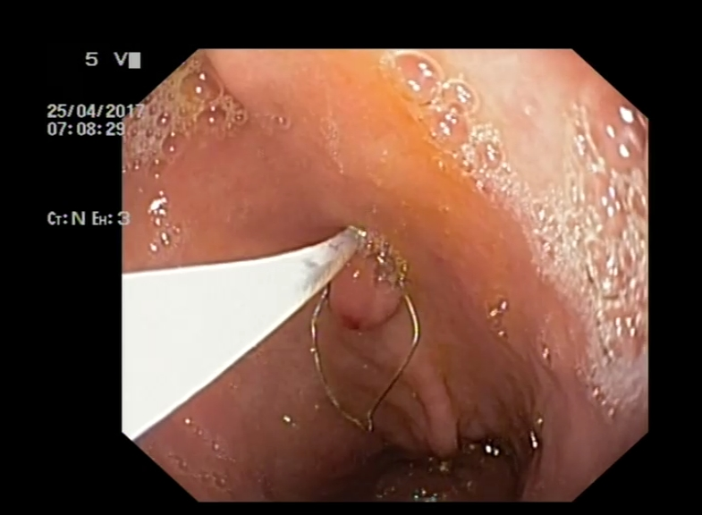
Полипэктомия электрохирургической петлей

Slide 15
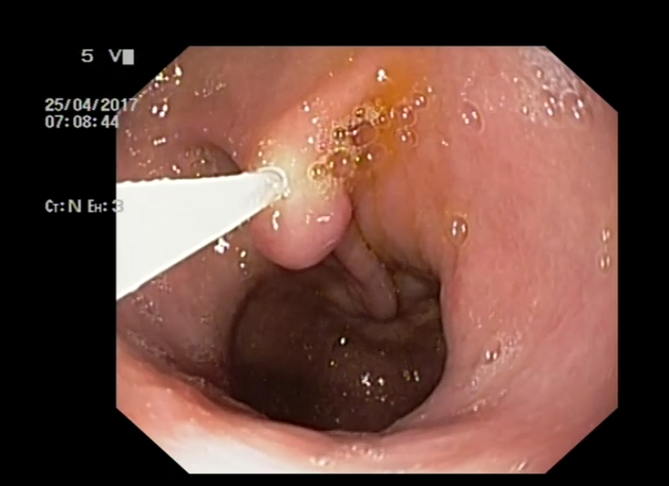

Slide 16
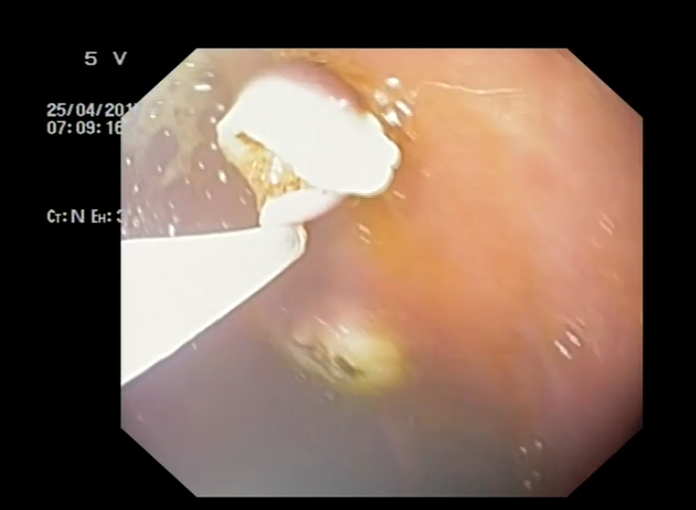

Slide 17
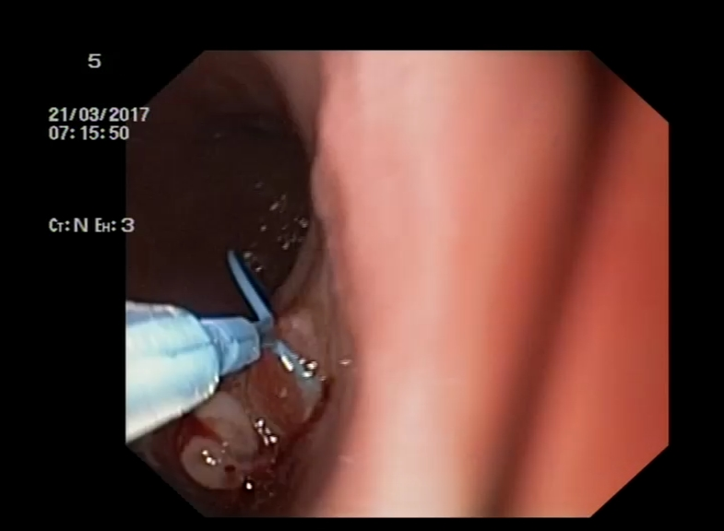
Лигирование полипов

Slide 18
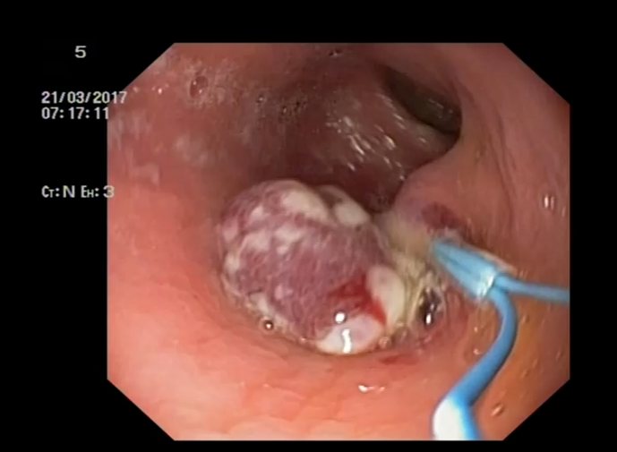

Slide 19
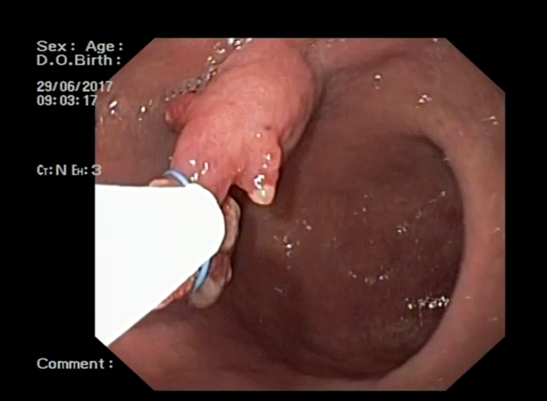

Slide 20
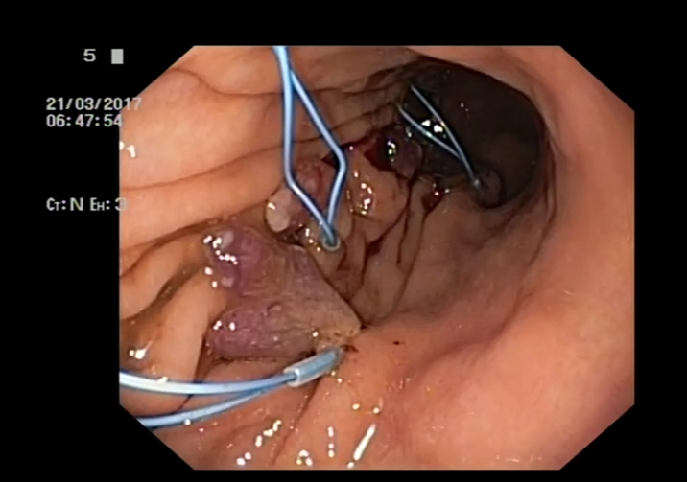

Slide 21
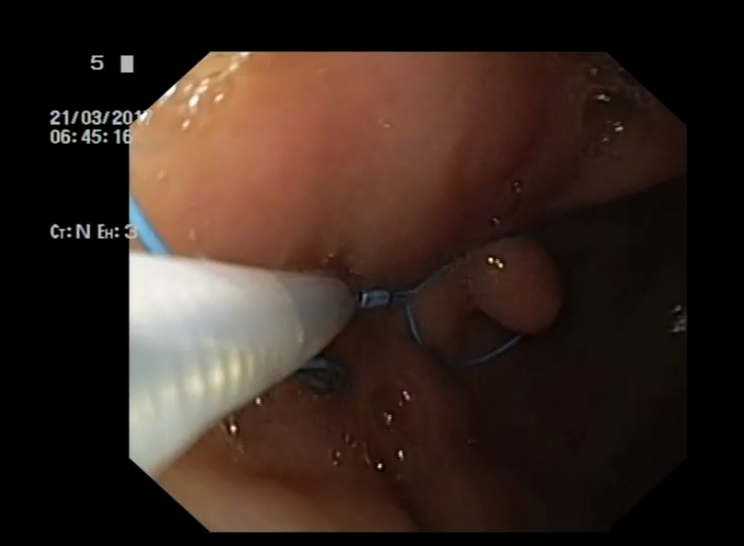

Slide 22
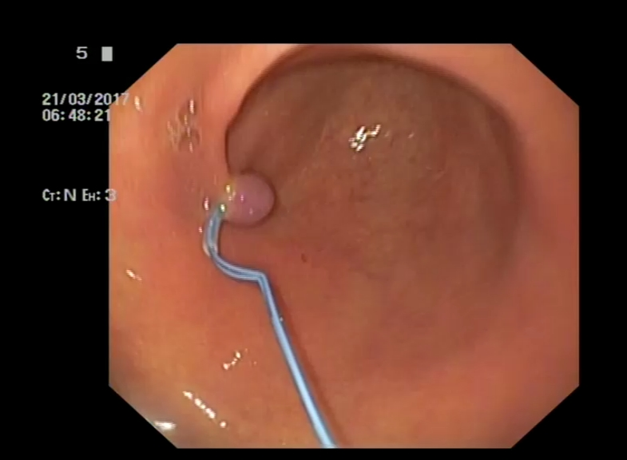

Slide 23
ПРЕИМУЩЕСТВА ЛИГАТУРНОЙ ПОЛИПЭКТОМИИ
Возможность выполнять полипэктомии больным на антикоагулянтной терапии
Больным с анемией
Низкий риск осложнений по сравнению с петлевым способом
Возможность полипэктомии множественных полипов

Slide 24
ПОСЛЕОПЕРАЦИОННЫЕ ОСЛОЖНЕНИЯ
1.В 2015г. кровотечение при полипэктомии потребовало конверсии в лапаротомную операцию, полипэктомию.
2.Перфораций не было
3. Длительно незаживающих язв не было

